Slide 1


pd-1. データサイエンス，散布図，平均，分布
（Python によるデータサイエンス演習）
URL: https://www.kkaneko.jp/ai/pd/index.html
金子邦彦

Slide 2
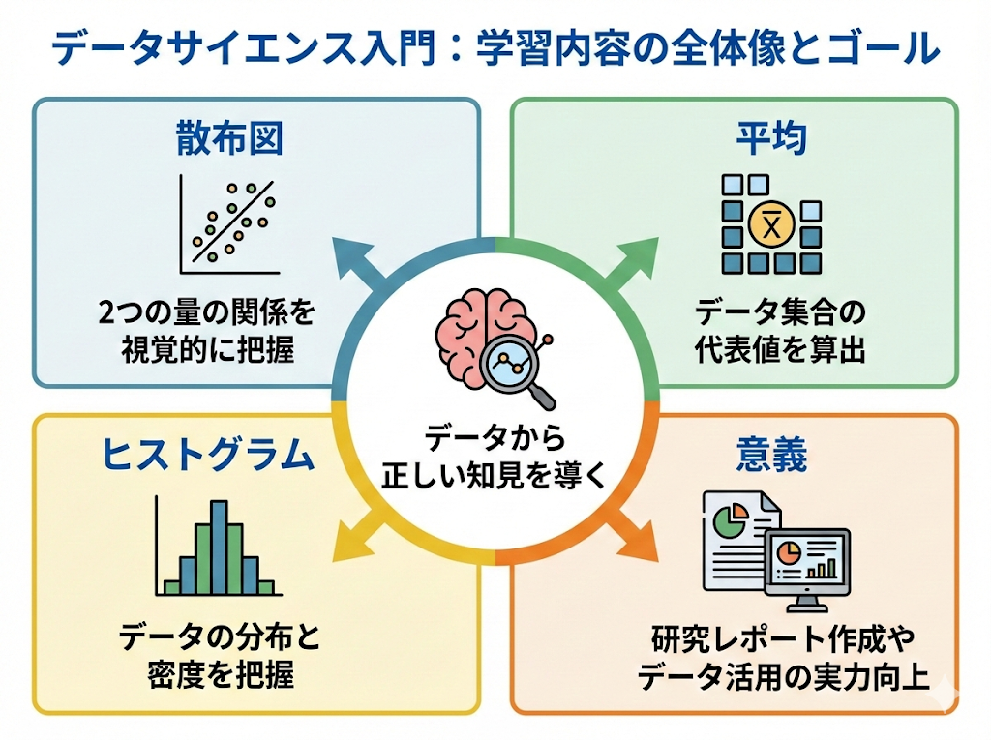
図解は Nano Banana Pro を用いて作成

Slide 3
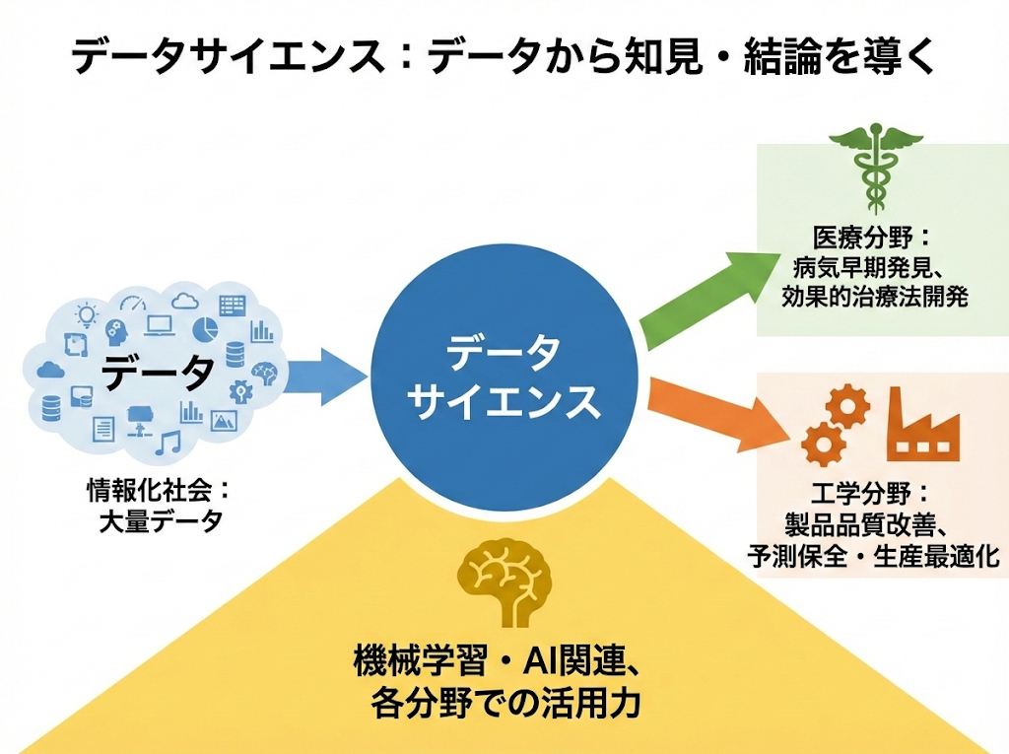
図解は Nano Banana Pro を用いて作成

Slide 4
研究レポートの6つの要素
データサイエンスのスキルは研究レポートの作成にも有用である。
問題：研究の背景と目的、対処する問題の明示
仮説：問題を解決するための自分のアイデア
実験手順：研究手順の明示
結果：研究結果の正確かつ明確な提示。グラフや表による視覚的表現
考察：研究結果に基づく分析
引用文献：先行研究や参考文献の明示

Slide 5
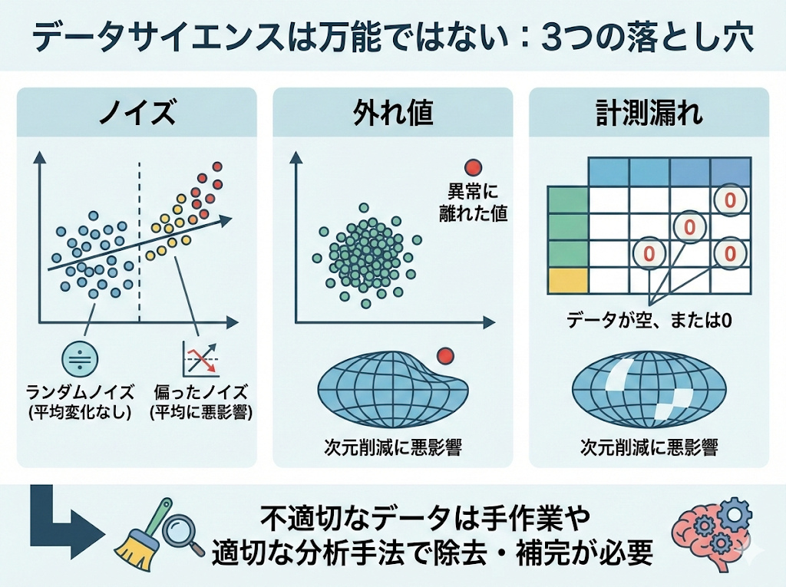
図解は Nano Banana Pro を用いて作成

Slide 6
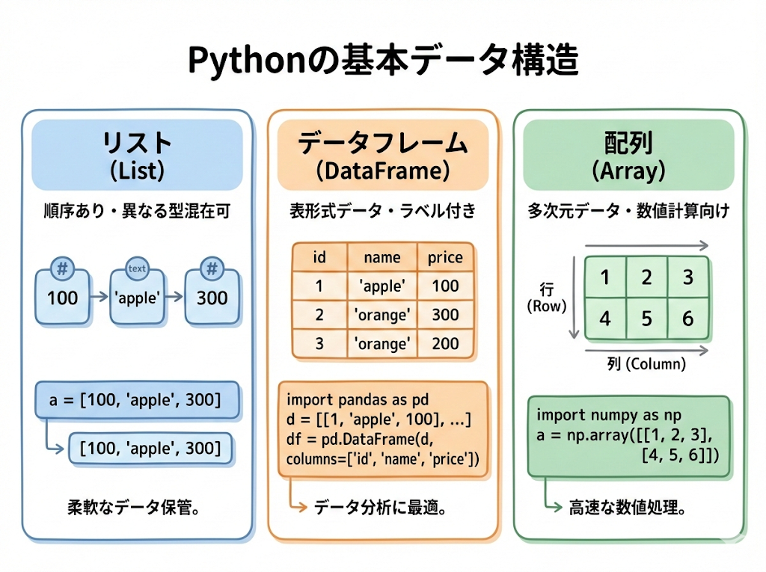
図解は Nano Banana Pro を用いて作成

Slide 7
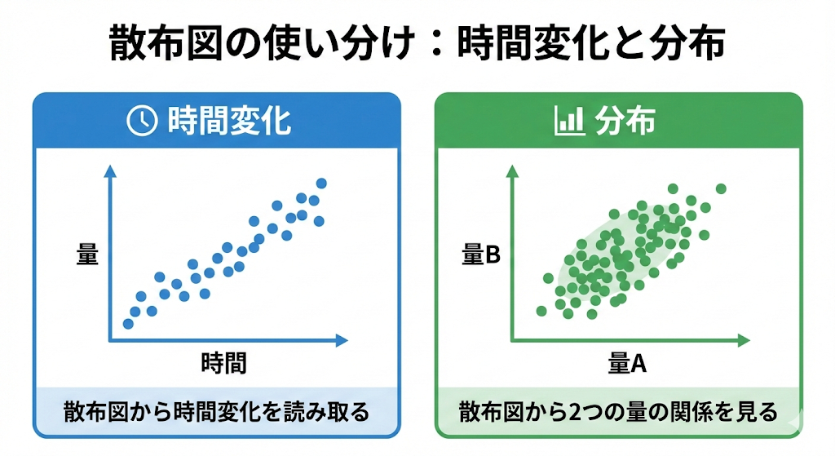
図解は Nano Banana Pro を用いて作成

Slide 8
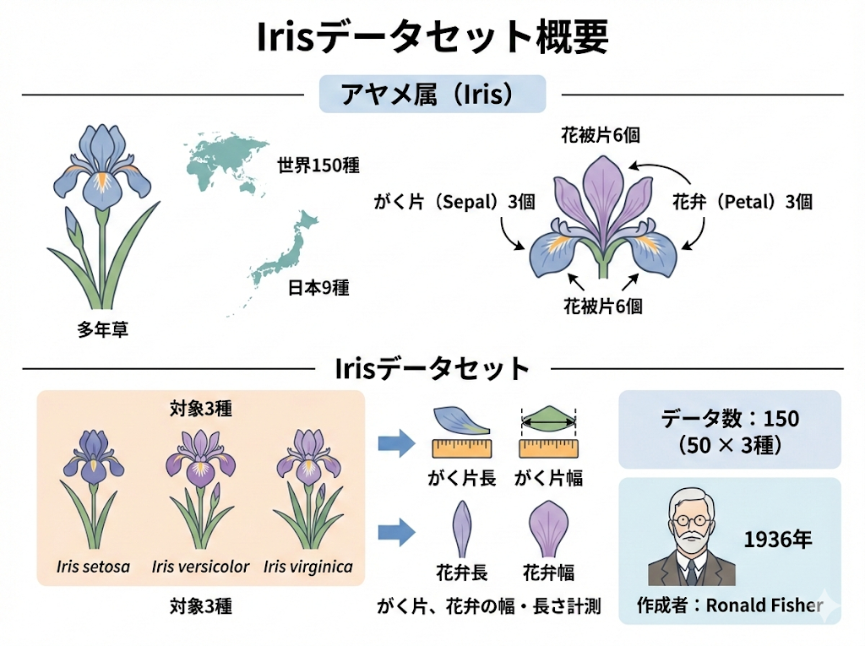
図解は Nano Banana Pro を用いて作成

Slide 9
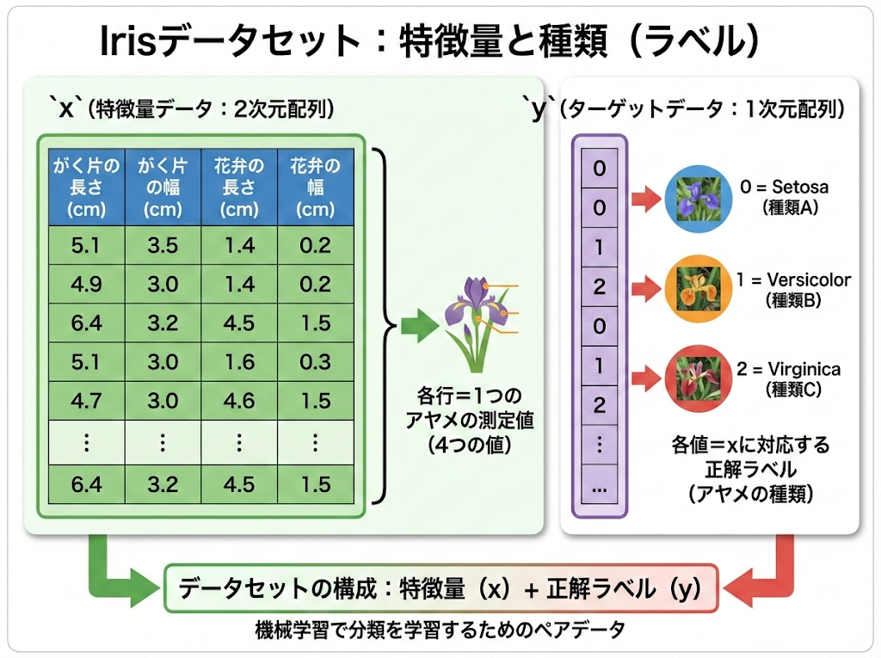


Slide 10
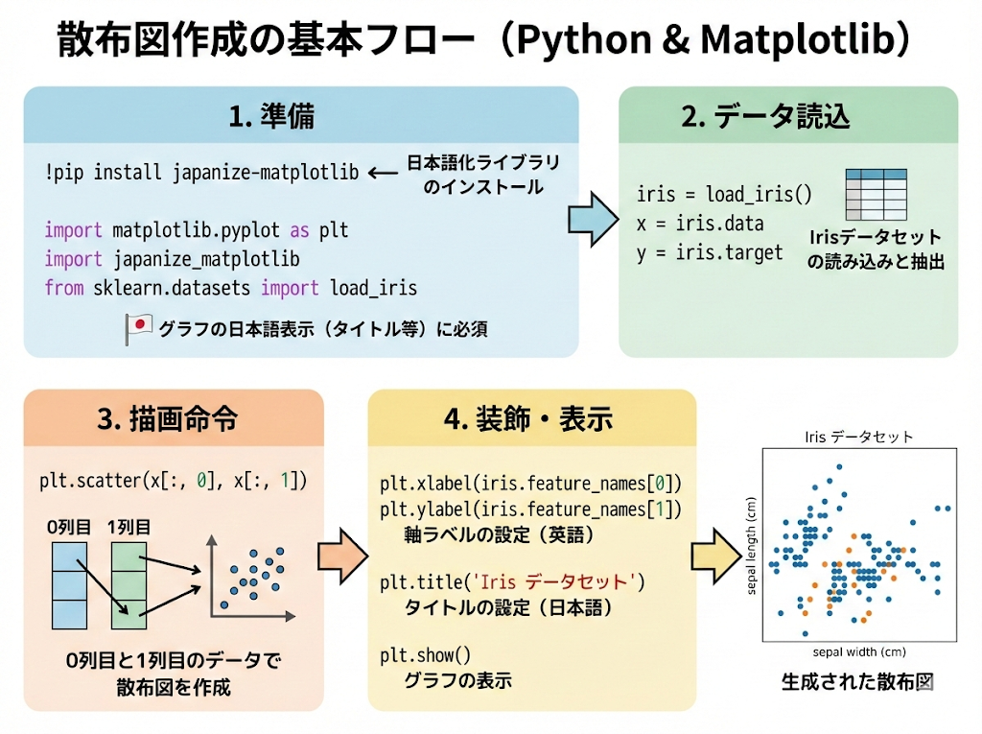
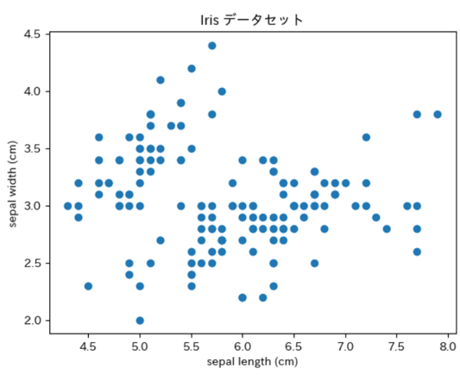

Slide 11
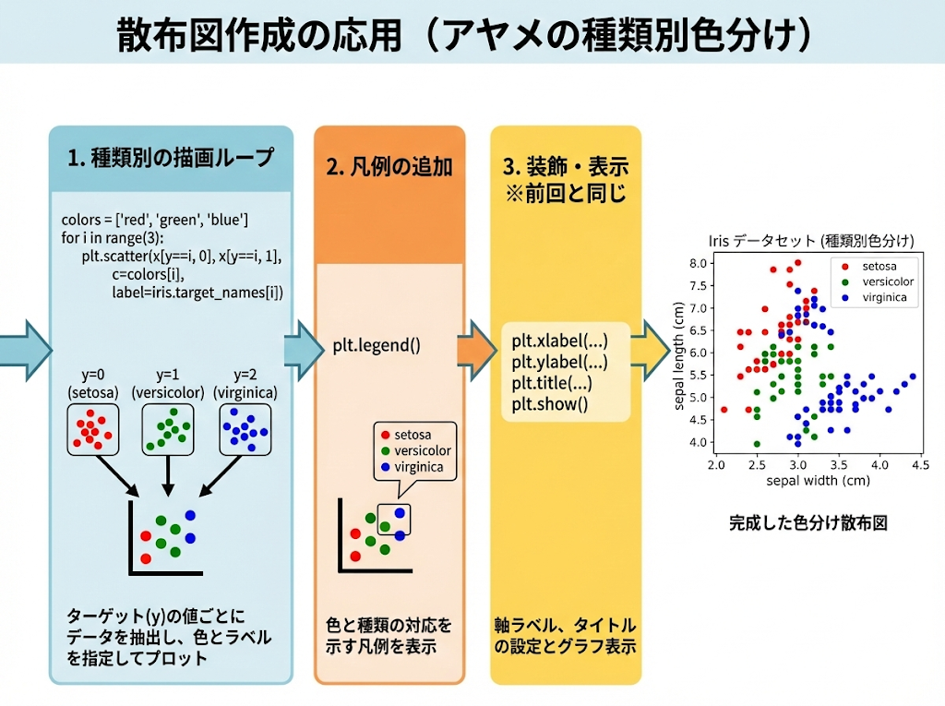

Slide 12
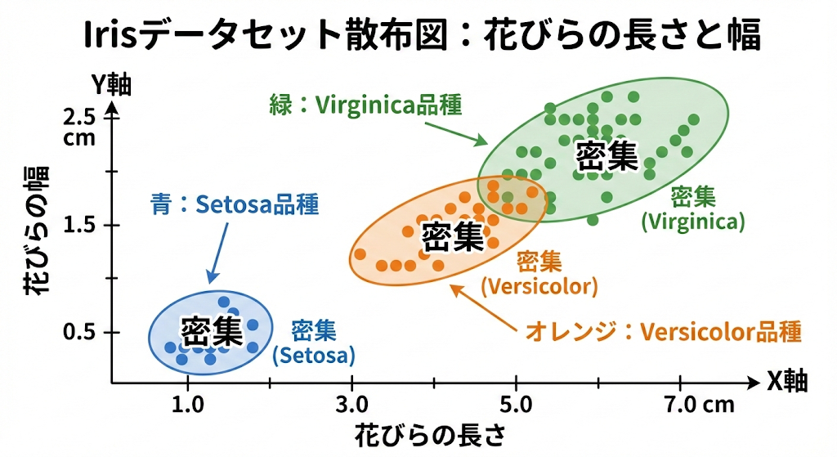
分布から読み取れること
散布図から以下を読み取れる。
幅と長さの間に関係がある（相関）
花の種類ごとに幅と長さの分布が異なる
同じ種類のデータは密集する傾向がある
図解は Nano Banana Pro を用いて作成

Slide 13
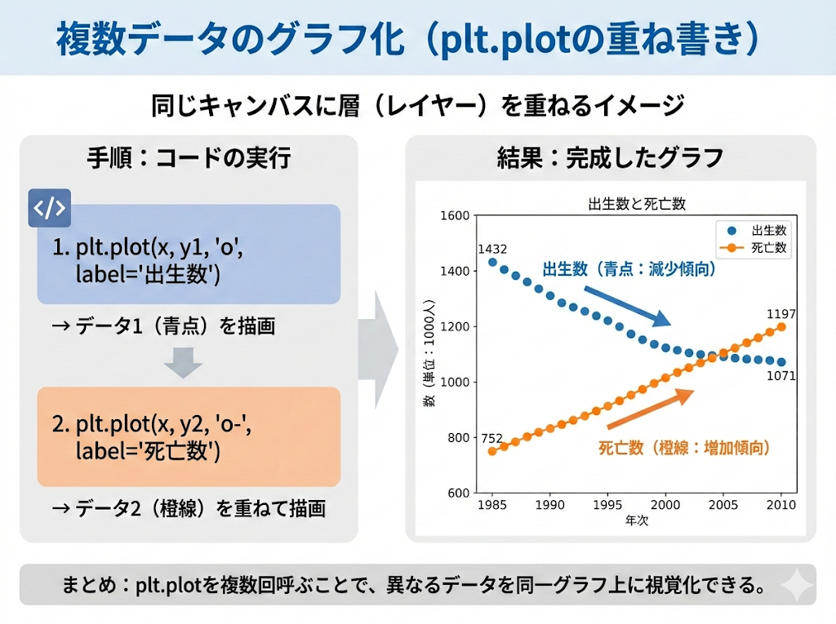
図解は Nano Banana Pro を用いて作成

Slide 14
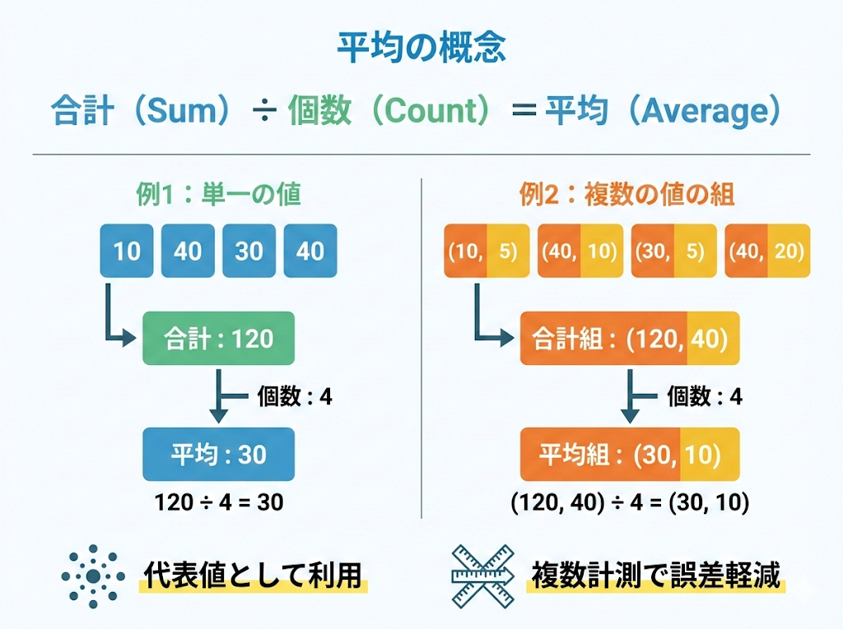
図解は Nano Banana Pro を用いて作成

Slide 15
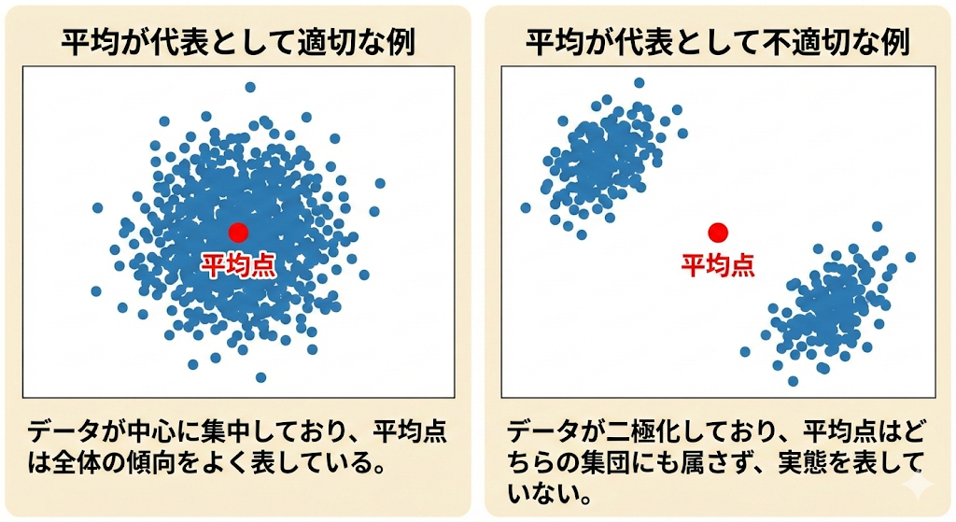
平均を使うときの注意点
図解は Nano Banana Pro を用いて作成

Slide 16
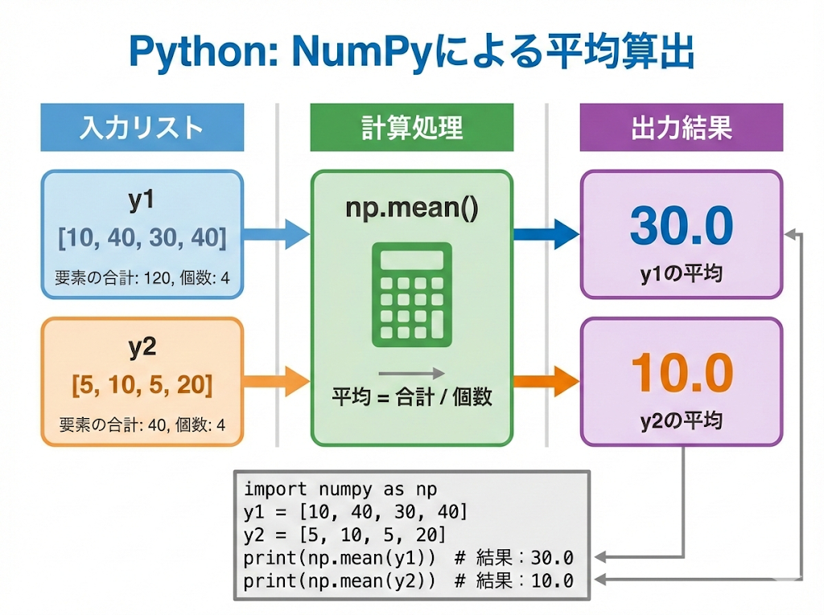
図解は Nano Banana Pro を用いて作成

Slide 17
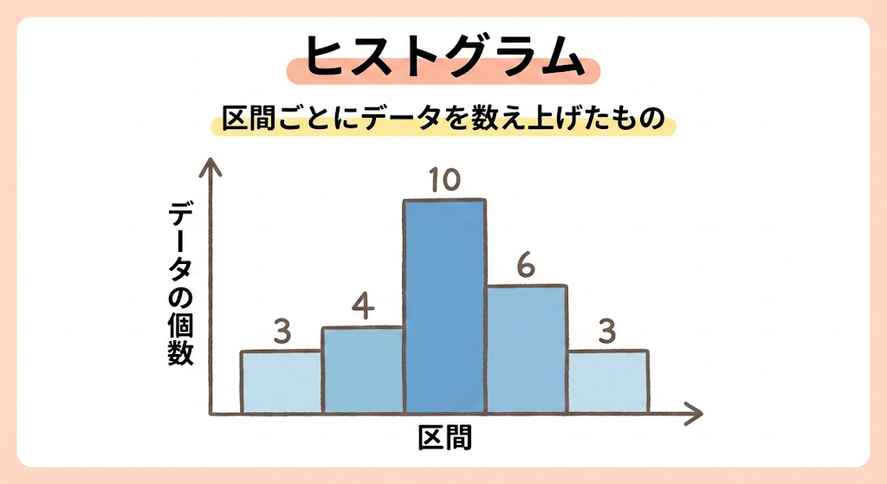
図解は Nano Banana Pro を用いて作成

Slide 18
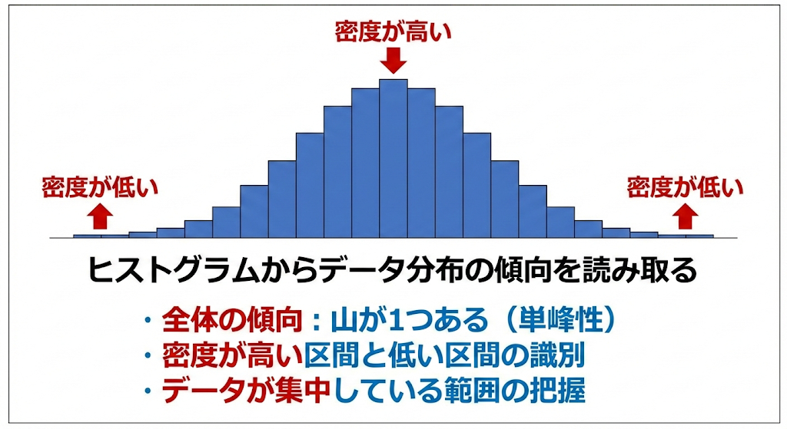
ヒストグラムから読み取れること
ヒストグラムからデータ分布の傾向を読み取れる。
図解は Nano Banana Pro を用いて作成

Slide 19
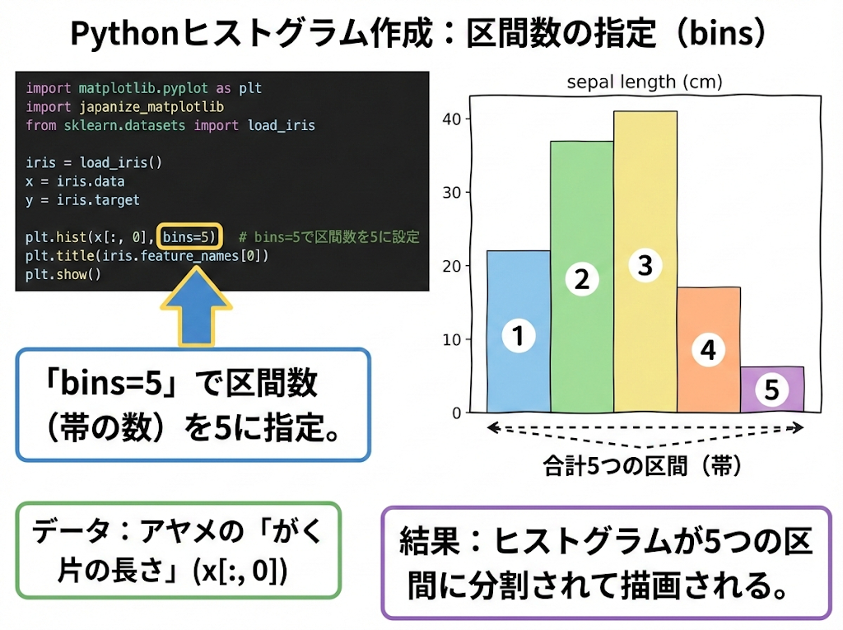
図解は Nano Banana Pro を用いて作成

Slide 20
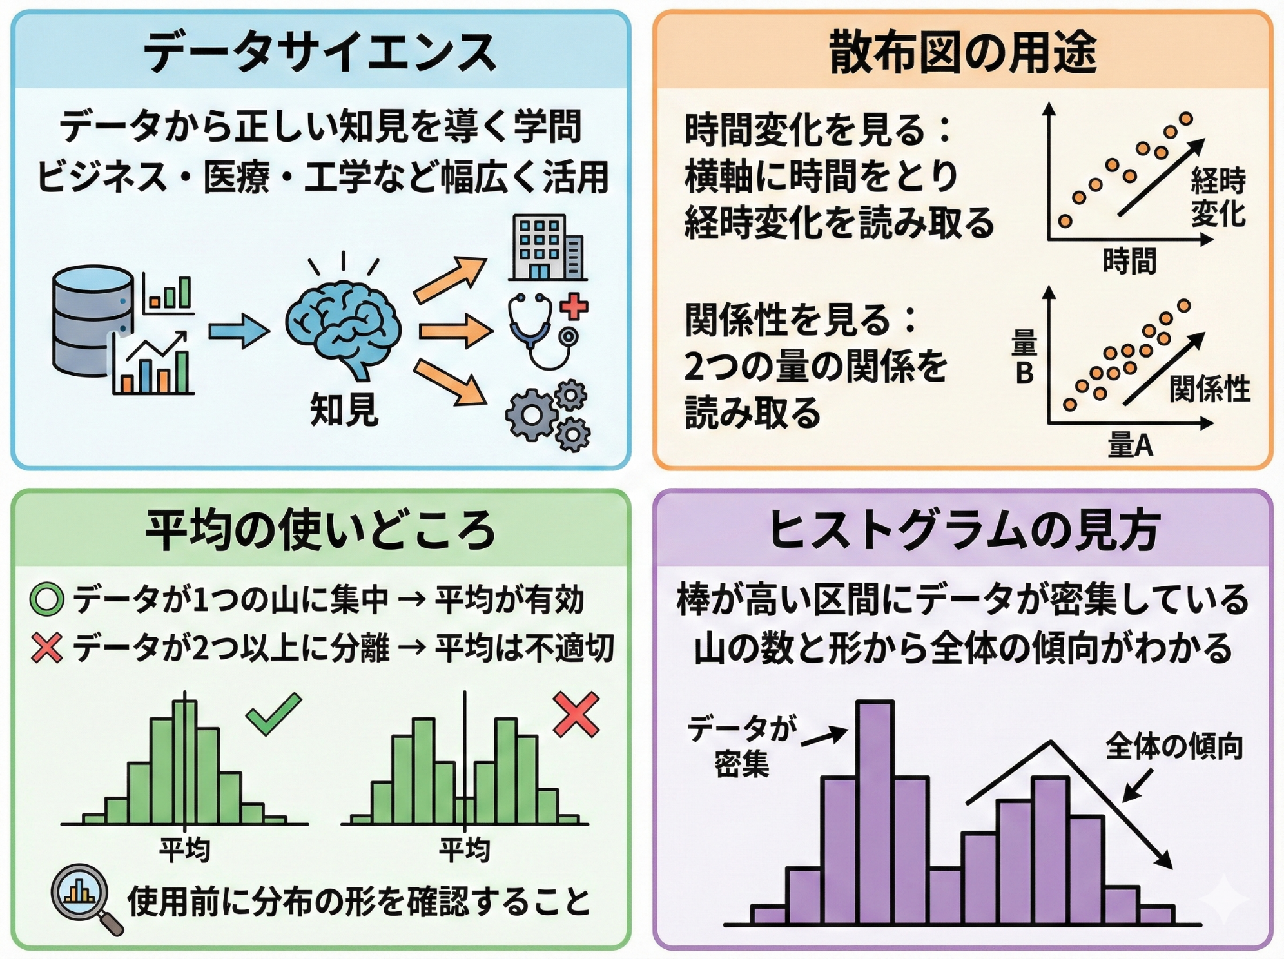
全体まとめ
図解は Nano Banana Pro を用いて作成

